Slide 1
Sistema de monitoreo y automatización para el cumplimiento del marco regulatorio utilizando la normativa JM 181101-02
GRUPO NO. 4
INTEGRANTES
Walter Eduardo Rosales Arredondo 1293-11-2267
Samuel Alejandro Xuyá Morales 1293-11-1618
Abner Otoniel Rodríguez Donis 1293-11-483
Luis Bautista Reyes 1293-09-6327
Gladis Ileana Cruz de Paz 1293-10-7751
Tomas Pantzai 1293-12-12898

Slide 2
alcance
Utilizaremos como marco legal y regulatorio la Resolución JM 181101-02 de la Republica Dominicana, para evaluar el nivel de madurez de las empresas o instituciones que se pondrán en estudio, con respecto a los reglamentos de seguridad cibernética y de la información, cumplimiento de los reglamentos de Riesgo operacional, políticas, procedimientos, mecanismos de control de acceso, Plan de Contingencia, Plan de Continuidad de Negocios, entre otros; con el fin de mantener la integridad, disponibilidad y confidencialidad de la información.

Slide 3
Evaluación del proyecto
La evaluación está dirigida a entidades de intermediación financiera (municipalidades, servicios de energía eléctrica, etc.), Banca en general, los administradores y a los participantes de Sistemas de pagos; por medio de un sistema de aplicación inteligente que incluye todos los controles de seguridad establecidos en la resolución JM 181101-02, capaz de evaluar efectivamente el cumplimiento de los aspectos mencionados anteriormente y/o proveer mejores prácticas para la seguridad informática.

Slide 4
NIVEL DE MADUREZ A EVALUAR
Nivel 1 (Inicial): El proceso es impredecible, es reactivo y pobremente controlado.
Nivel 2 (Administrado): En este nivel, el proceso es reactivo y se caracteriza por su aplicación a proyectos.
Nivel 3 (Definido): En este nivel, el proceso se vuelve proactivo y se ve a nivel de organización.
Nivel 4 (Administrado Cuantitativamente): Este proceso es medido y controlado.
Nivel 5 (Optimizado): El Proceso se enfoca a una mejora continua.

Slide 5
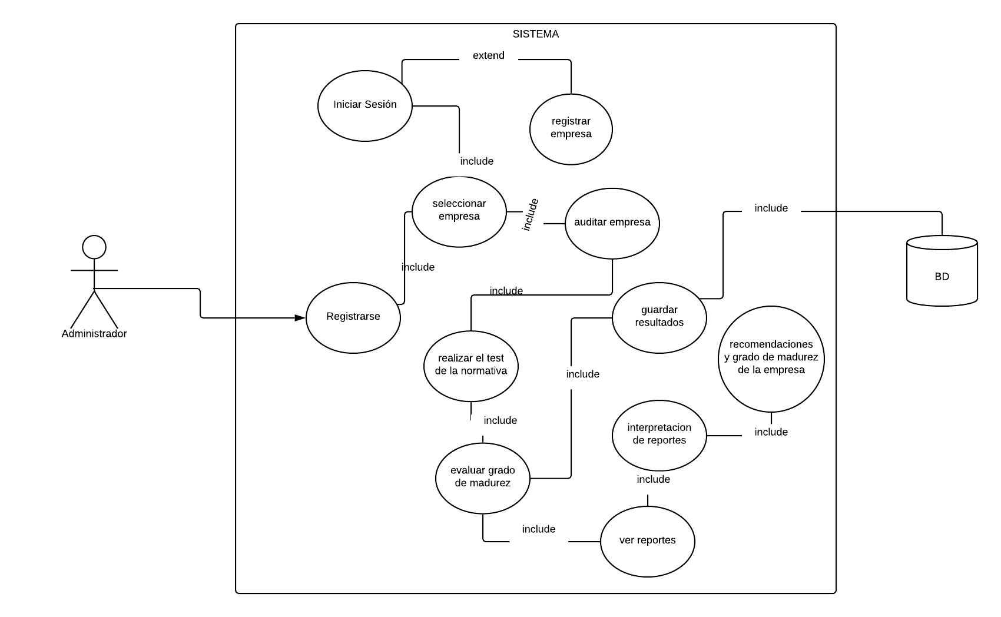
Funcionamiento del sistema

Slide 6
Restricciones
Interfaz para ser usada con internet.
Lenguajes y tecnologías en uso: Base de Datos My SQL, Xampp3.2.2, Angular 4, Nodejs 10.16.3, PHP, Plantilla FLAT ABLE.
Los servidores deben ser capaces de atender consultas concurrentemente.
El sistema se diseñará según un modelo cliente/servidor.
El sistema deberá tener un diseño e implementación sencilla, independiente de la plataforma o del lenguaje de programación.

Slide 7
El sistema debe ser capaz de evaluar el grado de madurez que posee la empresa según los estándares utilizados.
El sistema debe poder interpretar las debilidades de la empresa y realizar recomendaciones.
El sistema debe mostrar mediante graficas de dispersión el avance que tenga la empresa con la sesión anterior realizada.
El sistema debe acreditar el nivel de madurez de la empresa automáticamente.

Slide 8
Suposiciones
Se asume que los requisitos aquí descritos son estables.
Los equipos en los que se vaya a ejecutar el sistema deben cumplir los requisitos antes indicados para garantizar una ejecución correcta de la misma.
El software que se requiere debe estar regulado con sus licencias respectivas caso contrario será open source.

Slide 9
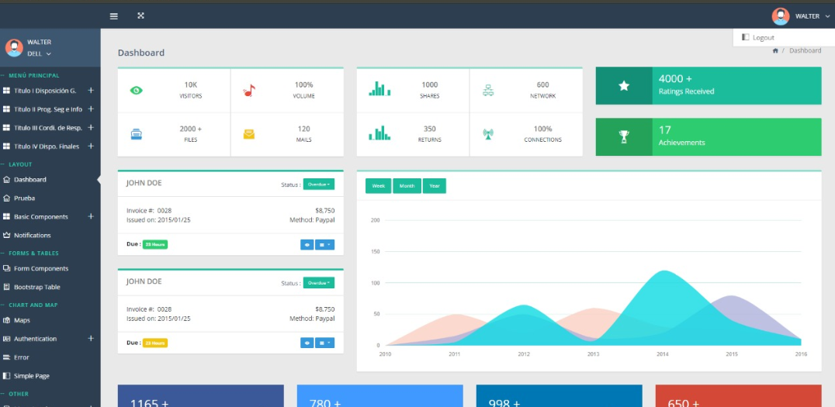
Vista previa del sistema

Slide 10
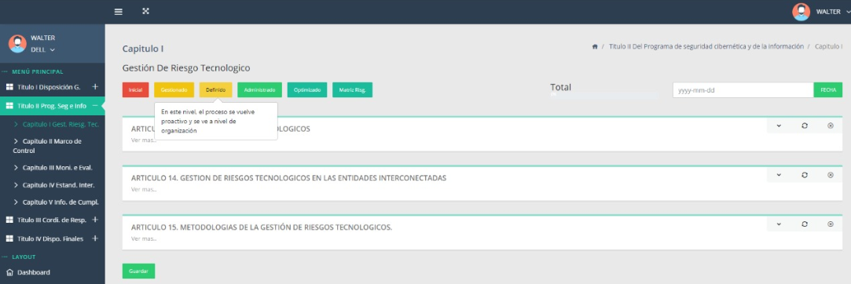
Vista previa del sistema

Slide 11
GRACIAS

